Slide 1
ЭКОЛОГИЧЕСКАЯ ТРОПА
ЭКСКУРСИЯ
В ПРИРОДНОЕ
СООБЩЕСТВО
«Мало видеть, надо уметь смотреть» (М.Н.Скаткин).

Slide 2
Школьная экологическая тропа
Экологическая тропа – это «учебно-экспериментальная лаборатория» нашей школы в природных условиях. Этим определяется ряд требований к ее организации:
выбор маршрута;
протяженность маршрута;
состав экскурсионных объектов;
создание исследовательских групп.
При выборе маршрута учитываются условия:
доступность для посещения учащимися;
близость к школе;
посещаемость местным населением;
эстетическая выразительность окружающего ландшафта;
информационная емкость маршрута.
Целью школьной экологической тропы является экологическое воспитания учащихся и формирование научных знаний, взглядов и убеждений, обеспечивающих ответственное отношение школьников к окружающей среде.

Slide 3
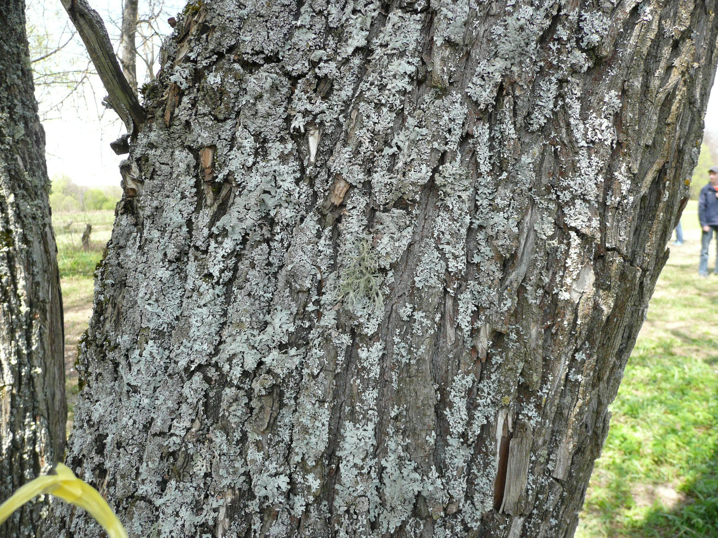
МАРШРУТ ЭКСКУРСИИ
3
Исследуемая площадка
2 остановка
Река Сура
1 остановка
Озеро
КПП
школа

Slide 4
Цель экскурсии:
Создать краеведческую основу для изучения природных комплексов
2. Изучить антропогенное воздействие на природный комплекс
3. Воспитывать бережное отношение к природе
4. Развитие патриотического воспитания

Slide 5
Цель определяет следующие задачи.
Применение в учебно-воспитательном процессе познавательно-экологических возможностей тропы.
Проведение фенологических наблюдений.
Выявление экологических проблем территории.
Определение видового состава растений и животных.
Мониторинг состояния воды, почвы, воздуха на различных участках исследуемой территории.
Формирование экологической культуры поведения школьников в окружающей среде.
Направления экологической работы.
Наблюдение (за природой, которая окружает).
Созидание (принимать участие в решении экологических проблем).

Slide 6
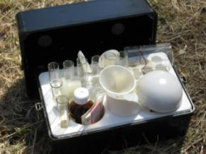
ОБОРУДОВАНИЕ:
Инструктивные карты
Лопаты
Микроскопы
Лупы
Перчатки медицинские
Рулетки
Пробирки
Химическая лаборатория
Сантиметровая линейка
Скотч, карандаши
Термометры
Угломер
Фотоаппарат

Slide 7
ОБЪЕКТЫ ИССЛЕДОВАНИЙ
1 маршрут – пойма реки Суры (2009 учебный год)
2 маршрут – искусственный водоем (пруд) (2010 учебный год)
3 маршрут – опушка леса на берегу озера (2011 учебный год)
Первый маршрут – естественный водоем с проточной водой.
Второй маршрут – это искусственный водоем (пруд) со стоячей водой и пляжем для отдыхающих.
Третий маршрут – опушка леса на берегу озера (после лесного пожара).
На маршрутах учащиеся знакомятся с примерами экосистем, проводят фенологические наблюдения, снимают показатели состояния воды, почвы, воздуха на различных участках исследуемой территории и уровнем их загрязнения; сравнивают и оценивают полученные результаты.

Slide 8
ЭКОЛОГИЧЕСКАЯ ТРОПА
2009 год
Маршрут: школа – пойма реки Сура

Slide 9
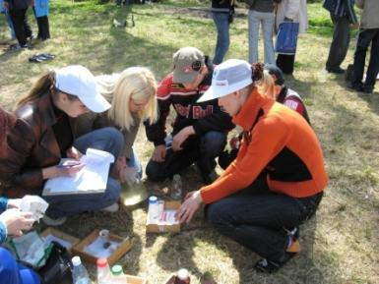
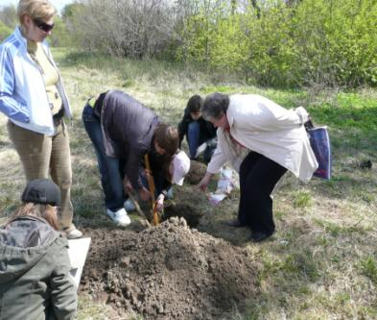
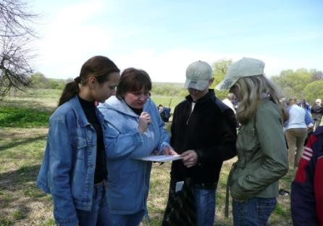
Каждой группе учителя-инструкторы дают консультации по выполнению заданий

Slide 10
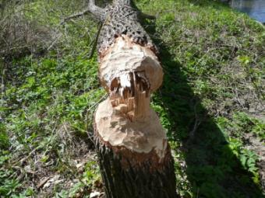
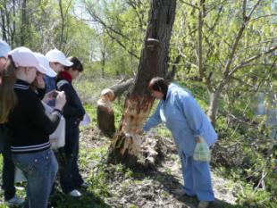
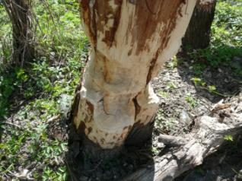
1 остановка.
ЗНАКОМСТВО
С МЕСТООБИНАНИЕМ И
ЖИЗНЕДЕЯТЕЛЬНОСТЬЮ
БОБРОВ

Slide 11
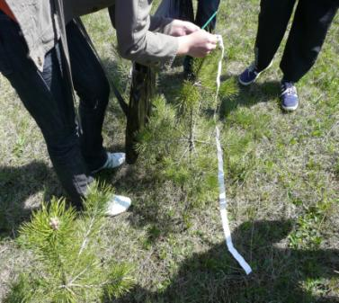
2 ОСТАНОВКА
ИЗУЧЕНИЕ ВИДОВОГО СОСТАВА РАСТЕНИЙ И
ВОЗРАСТА СОСЕН ПО МУТОВКАМ

Slide 12
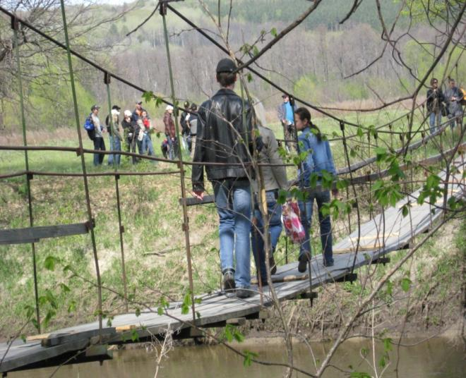
ПУТЬ ПРОХОДИЛ ПО ПОДВЕСНОМУ МОСТУ ЧЕРЕЗ РЕКУ СУРА

Slide 13
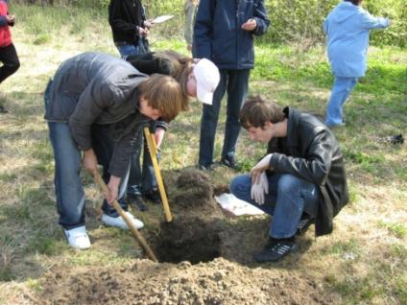
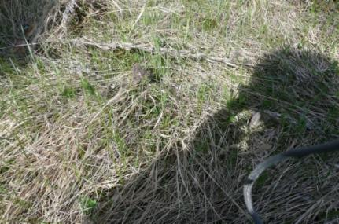
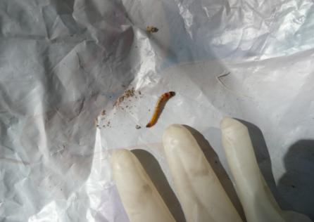
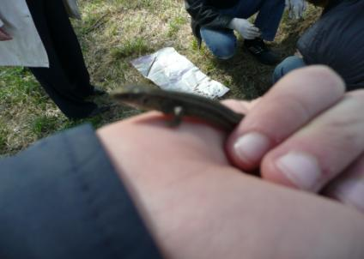
Исследования почвы
Изучение почвенных горизонтов
Количественный подсчет почвенных обитателей

Slide 14
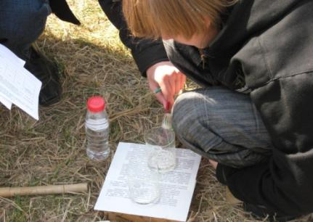
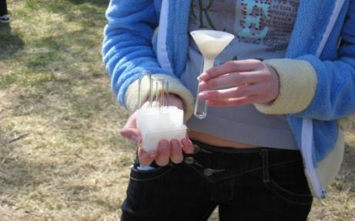
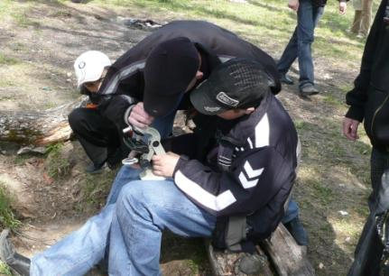
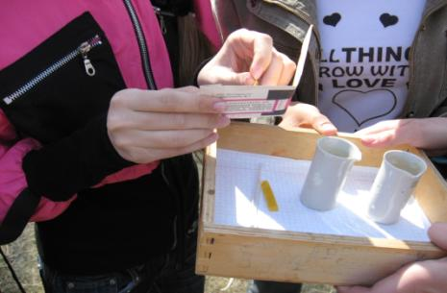
Исследование загрязненности воды
Определение прозрачности воды
ИССЛЕДОВАНИЕ ВОДЫ
Наличие живых существ
Определение pН воды

Slide 15
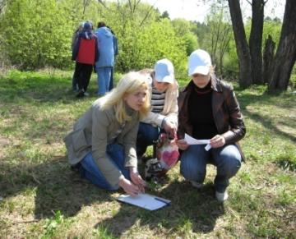
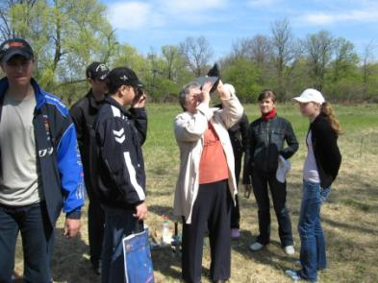
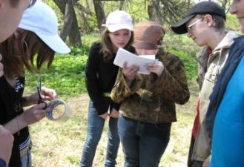
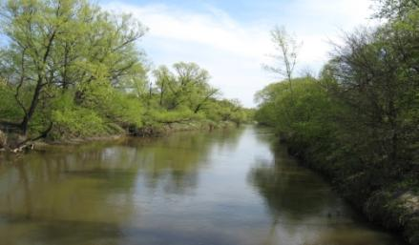
Изучение погодных условий
Сторон горизонта
Угла падения солнечных лучей
Направления течения реки
Температуры воздуха

Slide 16
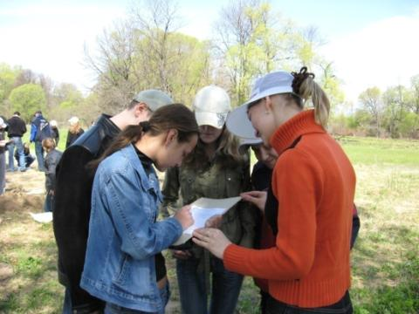
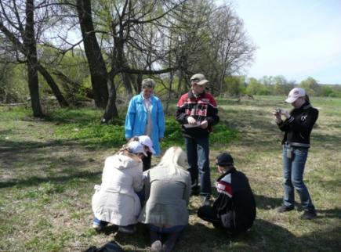
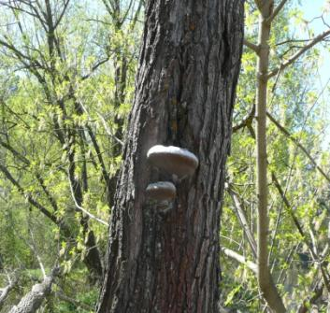
ИЗУЧЕНИЕ ЗАПЫЛЕННОСТИ ВОЗДУХА

Slide 17
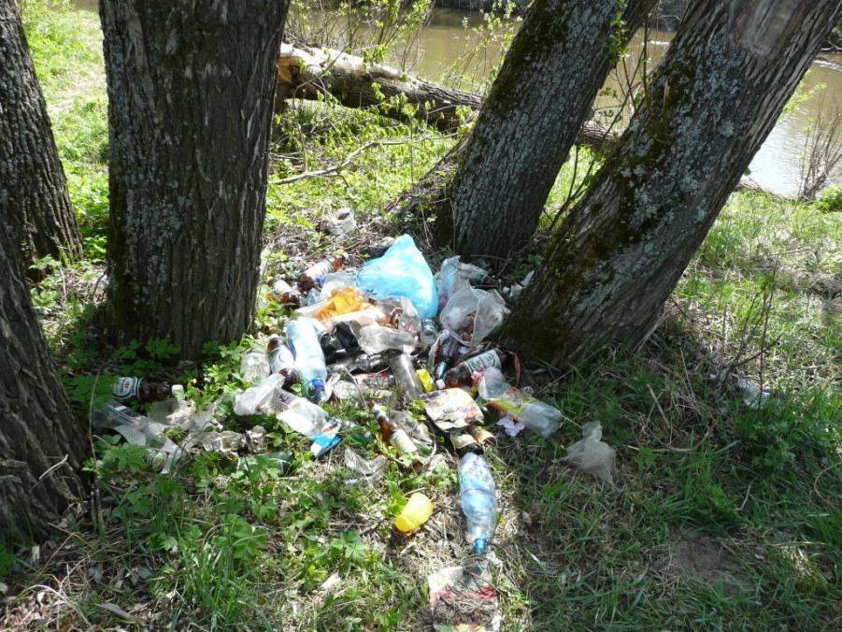
ЗНАКОМСТВО С ЭКОЛОГИЧЕСКОЙ ОБСТАНОВКОЙ БЕРЕГА СУРЫ

Slide 18
ЭКОЛОГИЧЕСКАЯ ТРОПА
2010 год
Маршрут: школа – искусственный водоем

Slide 19
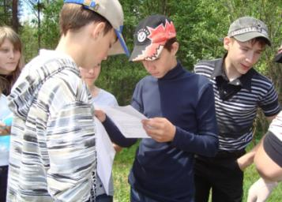
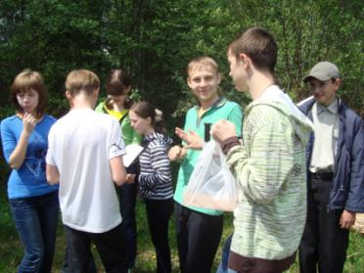
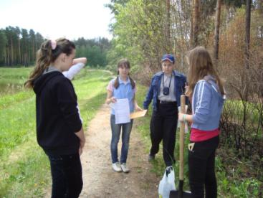
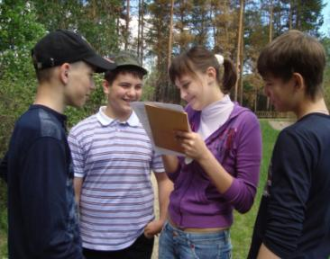
Знакомство с заданиями по инструкционным картам

Slide 20
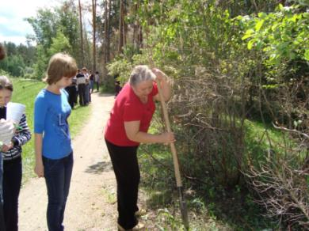
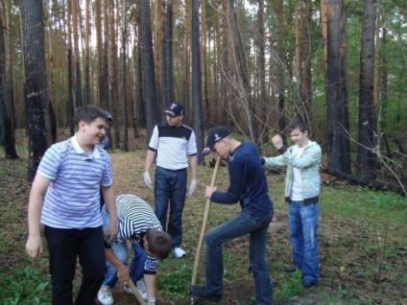
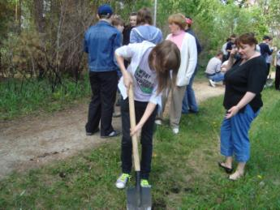
Изучение почвенных горизонтов
у тропинки
в лесном массиве
на склоне к озеру

Slide 21
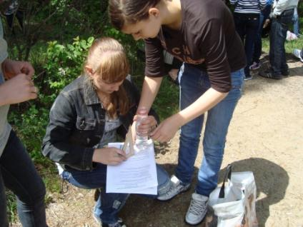
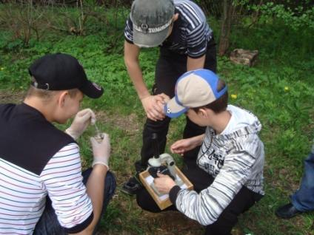
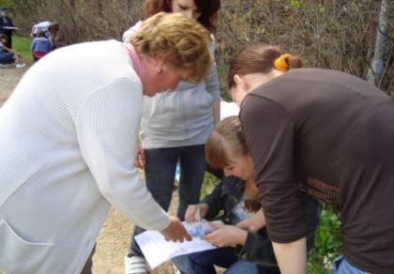
Исследование воды в озере
Исследование прозрачности и химического состава воды

Slide 22
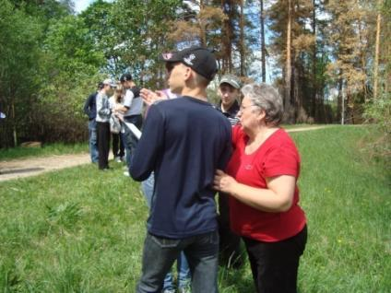
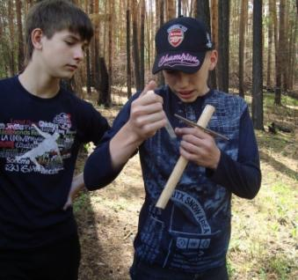
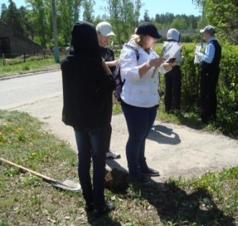
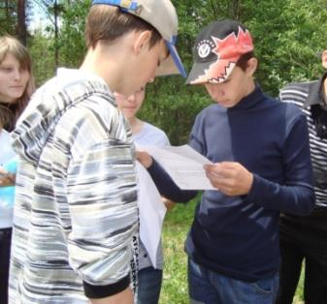
НАБЛЮДЕНИЕ ЗА ПОГОДОЙ
Определение угла падения солнечных лучей
Замер
температуры
Определение
направления ветра

Slide 23
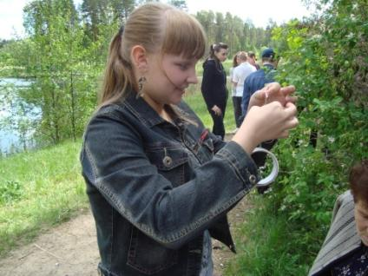
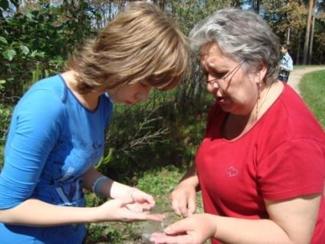
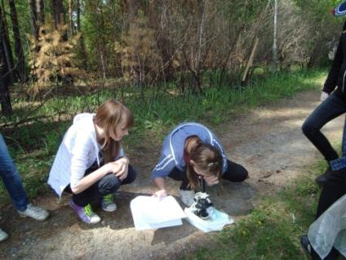
ОПРЕДЕЛЕНИЕ ЗАПЫЛЕННОСТИ ВОЗДУХА
ПО ЛИСТЬЯМ ВБЛИЗИ ВОДОЕМА

Slide 24
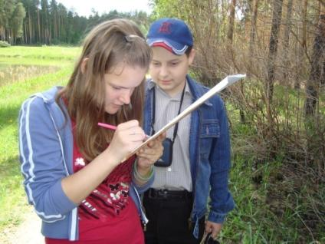
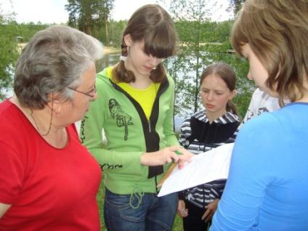
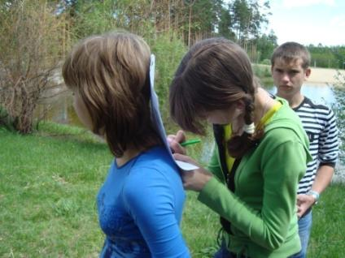
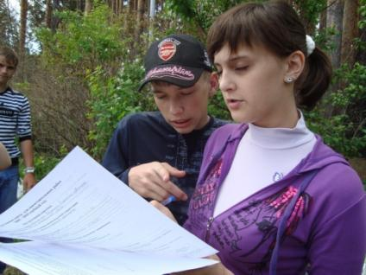
ОФОРМЛЕНИЕ ИНСТРУКТИВНЫХ КАРТ

Slide 25
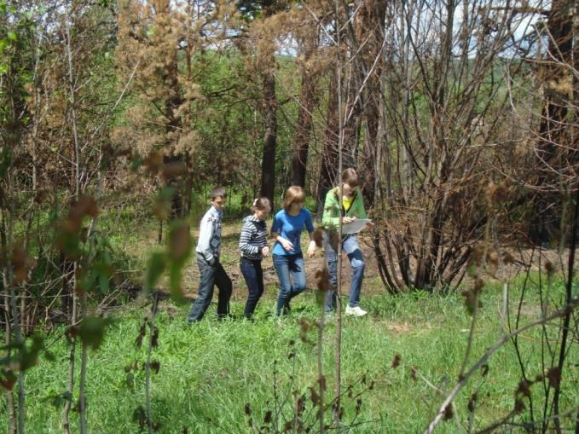
ИЗУЧЕНИЕ АНТРОПОГЕННОГО ВОЗДЕЙСТВИЯ ( ПОЖАРА)

Slide 26
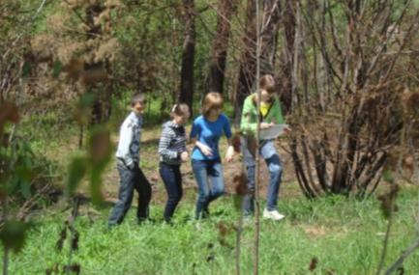
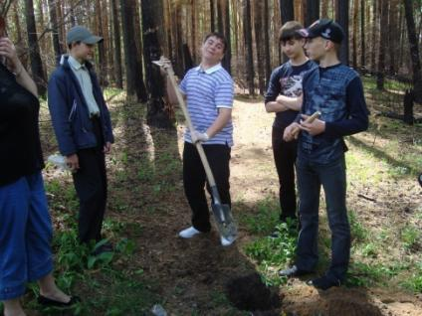


САМЫЕ СМЕШНЫЕ МОМЕНТЫ ЭКСКУРСИИ

Slide 27
ЭКОЛОГИЧЕСКАЯ ТРОПА
2011 год
Маршрут: школа – опушка леса на берегу озера

Slide 28



Определение обитателей почвы

Slide 29




Исследование
воды

Slide 30


Исследование видового состава флоры и фауны

Slide 31




ИЗУЧЕНИЕ АНТРОПОГЕННОГО ВОЗДЕЙСТВИЯ

Slide 32


ОПРЕДЕЛЕНИЕ ЗАПЫЛЕННОСТИ ВОЗДУХА ПО ЛИСТЬЯМ ВБЛИЗИ ВОДОЕМА

Slide 33



ОФОРМЛЕНИЕ ИНСТРУКТИВНЫХ КАРТ

Slide 34



Slide 35




Slide 36
РЕЗУЛЬТАТЫ ИССЛЕДОВАНИЙ ПОЧВЫ
Динамика изменений численности животных организмов в почвенных слоях
ВЫВОД: тропиночная сеть влияет на количество живых организмов; количество животных организмов уменьшается т.к. тропинки являются местом антропогенного воздействия.

Slide 37
ХИМИЧЕСКИЙ СОСТАВ ВОДЫ
МЕТОДИКА ОПРЕДЕЛЕНИЯ | ПРОБЫ
 | ВОДА ИЗ ОЗЕРА | ВОДА ИЗ ИСКУССТВЕННОГО ВОДОЕМА | ВОДА ИЗ РЕКИ СУРА
ПРОЗРАЧНОСТЬ ВОДЫ | Прозрачная | Мутная | Мутная
ВЕЛИЧИНА pН | 5 | 6 | 5
ОКИСЛЯЕМОСТЬ ВОДЫ | Малая окисляемость (2 мг О₂/л) | Высокая окисляемость (7 мг О₂/л) Очень много органики | Высокая окисляемость (8 мг О₂/л), Много органики
НАЛИЧИЕ СУЛЬФАТОВ | Присутствуют (содержатся в норме) | Присутствуют (содержатся в норме) | Присутствуют (содержатся в норме)
ОПРЕДЕЛЕНИЕ ХЛОРИДОВ | присутствуют | присутствуют | присутствуют
ЗАПАХ ВОДЫ | Запах болота, для питья не пригодна | Запах тины, для питья не пригодна | Землистый запах, для питья не пригодна

Slide 38
РЕЗУЛЬТАТЫ
НАБЛЮДЕНИЙ ЗА ПОГОДОЙ
Время наблюдения: 26.05.2010г. 11.00.
Высота Солнца над горизонтом – 36^{о}
Температура воздуха – 22 ^{о}С
Направление ветра – северо-западное
Состояние горизонта – переменная облачность
Вид осадков - нет

Slide 39
РЕЗУЛЬТАТЫ ИССЛЕДОВАНИЙ СОСТОЯНИЯ ВОЗДУХА
ТЕМПЕРАТУРА ВОЗДУХА: (ИЗМЕРЯЛАСЬ С ПОМОЩЬЮ ТЕРМОМЕТРА)
В ГОРОДКЕ – 12 ^{о}С
НАД ВОДОЙ (С МОСТА) – 9 ^{о}С
НА ИССЛЕДУЕМОЙ ТЕРРИТОРИИ (50м. от берега) – 11 ^{о}С
ВЫВОД: температура воздуха зависит от подстилающей поверхности
ЗАПЫЛЕННОСТЬ ВОЗДУХА: (ИЗМЕРЯЛАСЬ С ПОМОЩЬЮ ЛИПКОЙ ЛЕНТЫ)
В ГОРОДКЕ (У ДОРОГИ) – СИЛЬНО ЗАПЫЛЕННАЯ
У РЕКИ - НЕЗАПЫЛЕННАЯ
В ЛЕСУ – СЛАБАЯ ЗАПЫЛЕННОСТЬ
ВЫВОД: запыленность воздуха зависит от антропогенного влияния

Slide 40
РЕЗУЛЬТАТЫ ИССЛЕДОВАНИЯ ВИДОВОГО СОСТАВА
И ЯРУСНОСТИ РАСТЕНИЙ
1 ярус – травянистая растительность: лапчатка;
2 ярус – кустарники: бересклет;
3 ярус – деревья (низкорослые):лещина, черемуха;
4 ярус – деревья (высокорослые): осина, сосна.
ВЫВОД:
размещение растений по ярусам способствует равномерному распределению и улавливанию солнечной энергии для процесса фотосинтеза;
на деревьях были замечены следы антропогенного воздействия ( зарубы, гвозди, обгоревшие стволы);
на исследуемой территории отмечены сильные загрязнения бытовыми отходами (стихийные свалки).

Slide 41





САМЫЕ СМЕШНЫЕ МОМЕНТЫ ЭКСКУРСИИ

Slide 42

УЧАСТНИКИ ПРОЕКТА «ЭКОЛОГИЧЕСКАЯ ТРОПА -2010»

Slide 43

УЧАСТНИКИ ПРОЕКТА «ЭКОЛОГИЧЕСКАЯ ТРОПА -2011»

Slide 44


Экологическая тропа разработана и проведена учителями ФКОУ СОШ им. А.Н.Радищева: географии Панфиловой Т.И., биологии Тришкиной О.В. в рамках проблемы «Патриотического и экологического воспитания школьников». Работа предлагается в форме презентации.
Учитель биологии первой квалификационной категории
Тришкина О.В.
Учитель географии высшей квалификационной категории
Панфилова Т.И.

